Slide 1
Apprentissage supervisé avec scikit-learn
Prof Pefura-Yone
MD, MPH, PhD

Slide 2
Objectifs
Expliquer le concept d’apprentissage supervisé (supervised machine learning)
Décrire les principaux algorithmes de classification
Décrire les principaux algorithmes de régression
Expliquer l’apprentissage supervisé appliqué au package scikit-learn

Slide 3
Plan
Apprentissage supervisé
Données d’entraînement et validation
Principaux algorithmes
Entraînement des algorithmes
Evaluation des modèles
Prédiction sur les nouvelles données

Slide 4
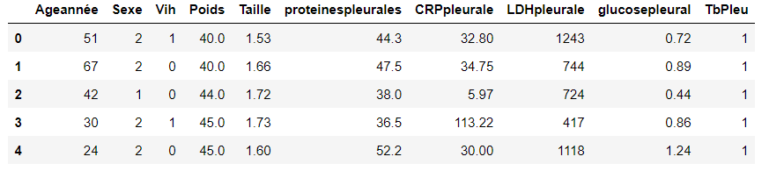
1. Apprentissage supervisé
Caractéristiques (features): X
Etiquette (label) ou objectif (target): y
y= f(X), X = [Xi, Xii, …Xn]
X
y

Slide 5
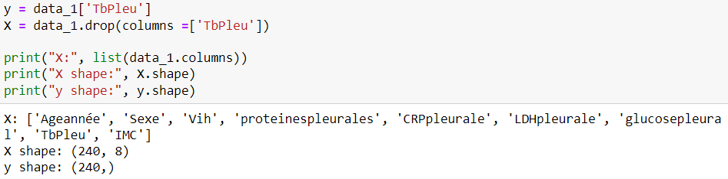
1. Apprentissage supervisé

Slide 6
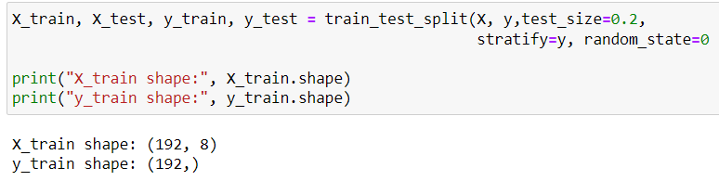
2. Données d’entraînement et de validation
Séparer les données en deux:
Données d’entraînement (train set): 70-80% des données
Données de validation (test set): 20-30% des données
Utiliser la fonction: train test split de Sklearn

Slide 7

3. Principaux algorithmes

Slide 8
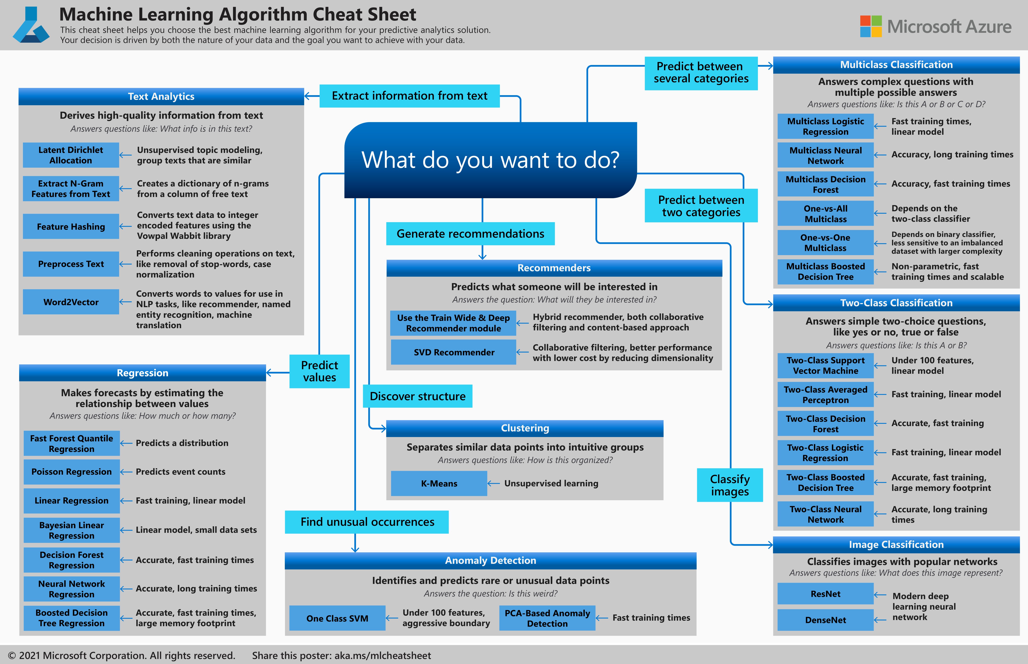
3. Principaux algorithmes

Slide 9
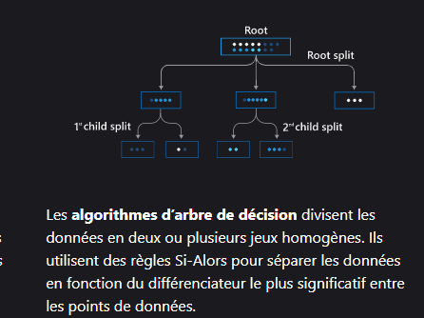
3. Principaux algorithmes 3.1. Arbre de décision
https://azure.microsoft.com/fr-fr/resources/cloud-computing-dictionary/what-are-machine-learning-algorithms

Slide 10
3. Principaux algorithmes 3.1. Arbre de décision
Root node
Internal node
Internal node
Terminal node
Terminal node
Terminal node
Terminal node
Nœud de racine
Nœuds internes de décision
Nœuds terminaux ou feuilles incluant des sous-ensembles homogènes
https://www.ibm.com/fr-fr/topics/decision-trees#:

Slide 11
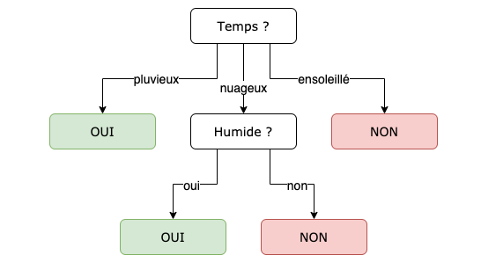
3. Principaux algorithmes 3.1. Arbre de décision
Arbre de décision pour prendre ou non un parapluie en fonction du temps
https://blent.ai/blog/a/arbres-de-decision-en-machine-learning

Slide 12
3. Principaux algorithmes 3.1. Arbre de décision
Algorithme de prise de décision: Algorithme CART (Classification And Regression Trees )
Fonction coût: impureté de Gini, entropie, log loss
Objectif: minimiser les métriques
Utilisation: classification, régression
https://blent.ai/blog/a/arbres-de-decision-en-machine-learning

Slide 13
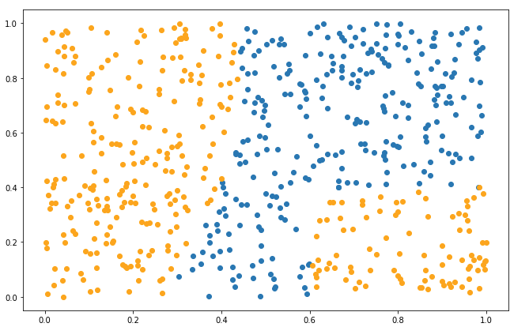
3. Principaux algorithmes 3.1. Arbre de décision
Exemple: deux classes
Impureté de Gini= p(1-p)
p : proportion d'observations dont y vaut 1
S'il n'y a que des points bleus (y vaut 0): p(1-p) = 0 et il y a homogénéité parfaite
S'il y a autant de points bleus que de points oranges, alors il y a 50% de y à 0 et 50% de y à 1, p(1-p)=0,25: pleine hétérogénéité
On se cherche à se rapprocher de 0 (pas de mélange de couleur)
https://blent.ai/blog/a/arbres-de-decision-en-machine-learning

Slide 14
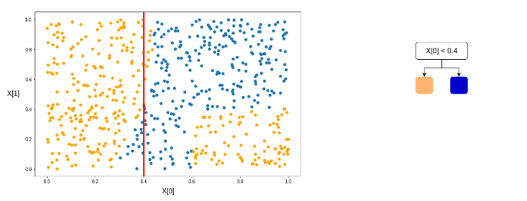
3. Principaux algorithmes 3.1. Arbre de décision
Exemple: deux classes
https://blent.ai/blog/a/arbres-de-decision-en-machine-learning

Slide 15
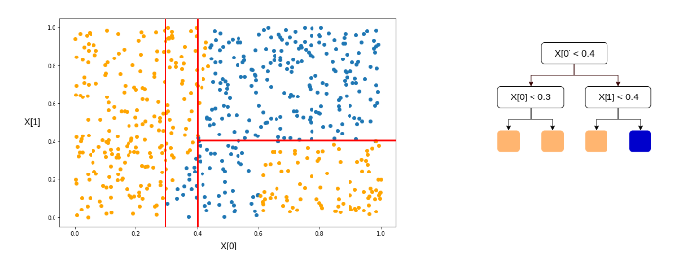
3. Principaux algorithmes 3.1. Arbre de décision
Exemple: deux classes
https://blent.ai/blog/a/arbres-de-decision-en-machine-learning

Slide 16
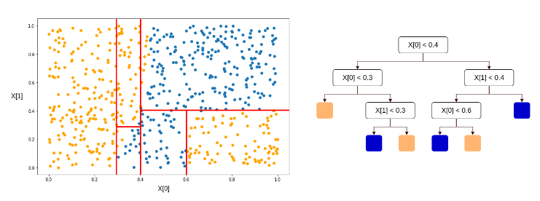
3. Principaux algorithmes 3.1. Arbre de décision
Exemple: deux classes
https://blent.ai/blog/a/arbres-de-decision-en-machine-learning

Slide 17
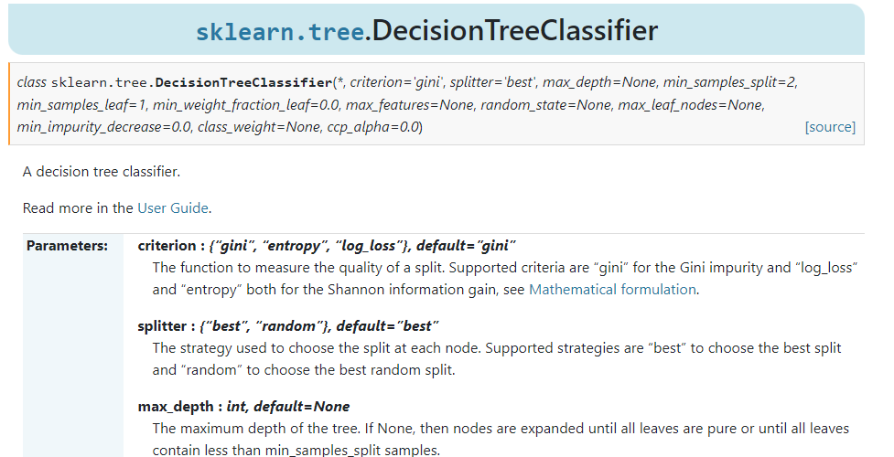
3. Principaux algorithmes 3.1. Arbre de décision
Paramètres

Slide 18
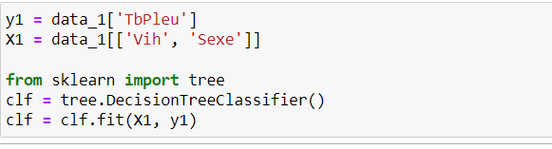
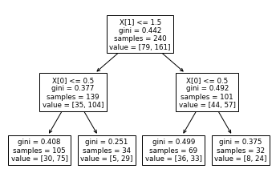
3. Principaux algorithmes 3.1. Arbre de décision

Slide 19
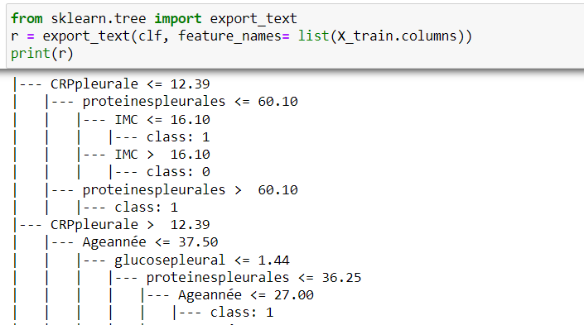
3. Principaux algorithmes 3.1. Arbre de décision

Slide 20
3. Principaux algorithmes 3.1. Arbre de décision
Avantages: Facile à interpréter (arbre, structure booléenne), peu ou pas de préparation des données, flexible (classification et régression)
Inconvénients: sujet au sur-apprentissage

Slide 21
3. Principaux algorithmes 3.2. Ensemble d’arbre de décision
Types
Bagging: Random Forest
Boosting: Adaboost, Gradient boosting…
Utilisation: classification, régression

Slide 22
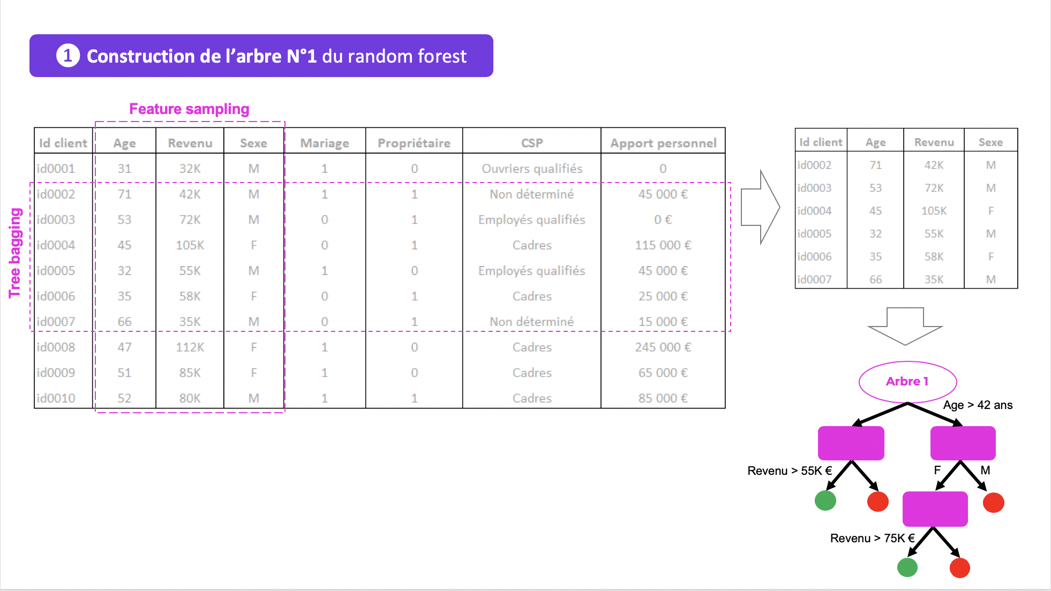
3. Principaux algorithmes 3.2. Ensemble d’arbre de décision
Random Forest: constitué d’arbres de décision indépendants, fonctionnant en parallèle

Slide 23
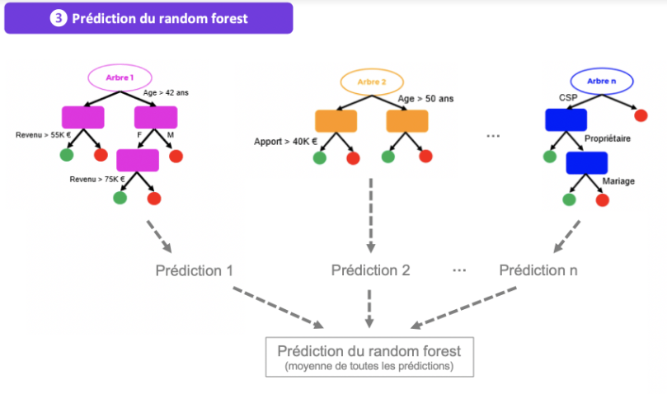
3. Principaux algorithmes 3.2. Ensemble d’arbre de décision

Slide 24
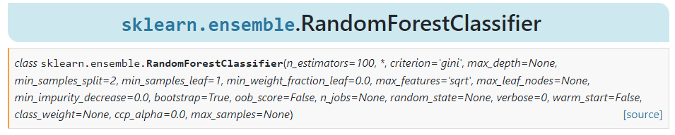
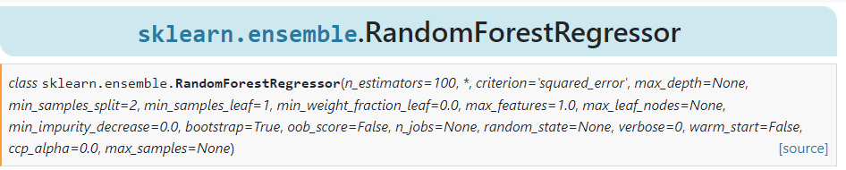
3. Principaux algorithmes 3.2. Ensemble d’arbre de décision
Paramètres

Slide 25
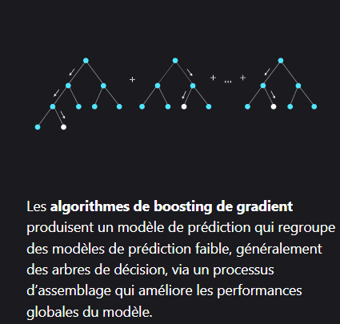
3. Principaux algorithmes 3.2. Ensemble d’arbre de décision
Boosting

Slide 26
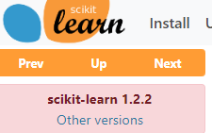
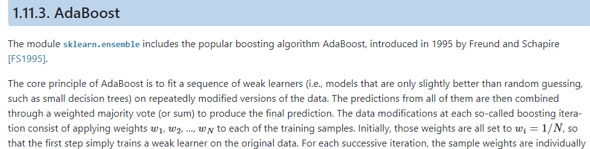
3. Principaux algorithmes 3.2. Ensemble d’arbre de décision

Slide 27
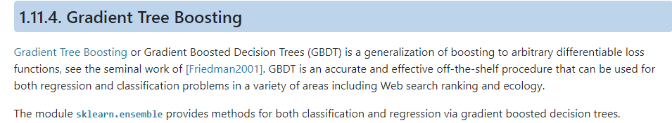
3. Principaux algorithmes 3.2. Ensemble d’arbre de décision

Slide 28
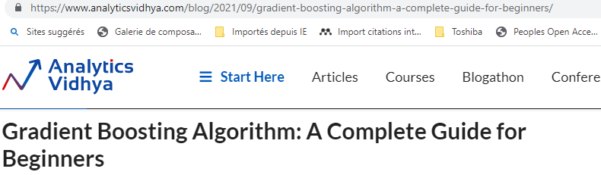
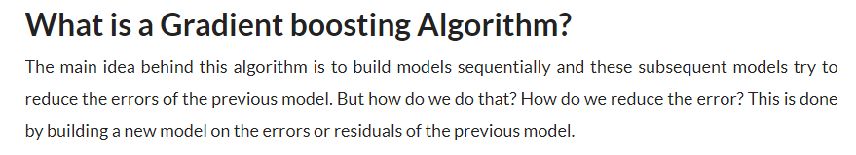
3. Principaux algorithmes 3.2. Ensemble d’arbre de décision

Slide 29
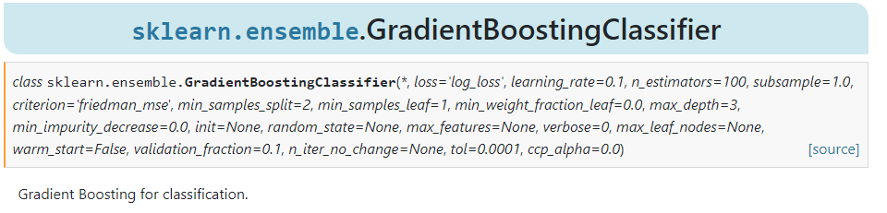
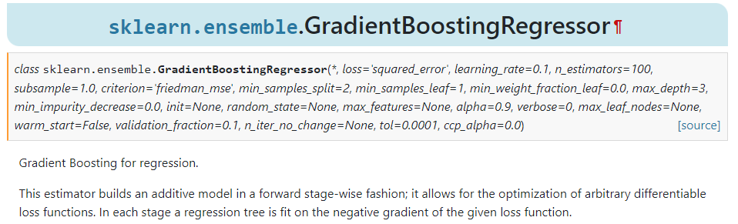
3. Principaux algorithmes 3.2. Ensemble d’arbre de décision
Paramètres

Slide 30
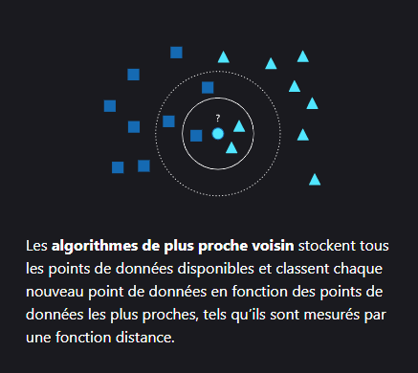
3. Principaux algorithmes 3.3. K plus proches voisins
K-Nearest Neighbors
https://azure.microsoft.com/fr-fr/resources/cloud-computing-dictionary/what-are-machine-learning-algorithms

Slide 31
3. Principaux algorithmes 3.3. K plus proches voisins
Utilisation: classification, régression
Calcul des distances entre les points: distance euclidienne, distance de Manhattan
Ecueils: temps de calcul long pour les grandes bases de données malgré l’amélioration des algorithmes de calcul
Sujet au sur-apprentissage pour k = 1

Slide 32
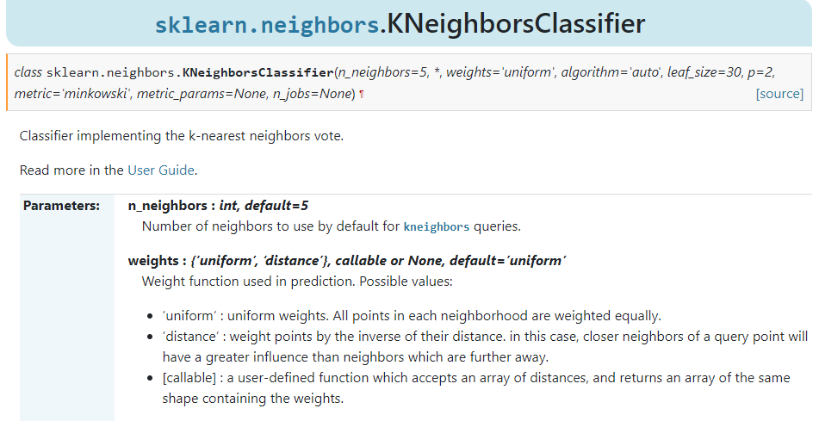
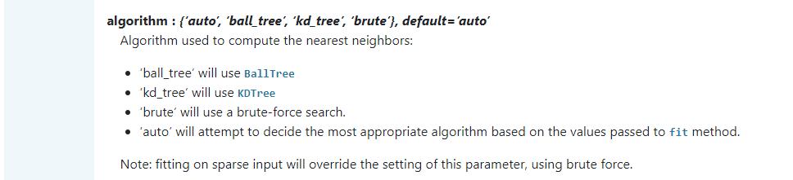
3. Principaux algorithmes 3.3. K plus proches voisins
Paramètres

Slide 33
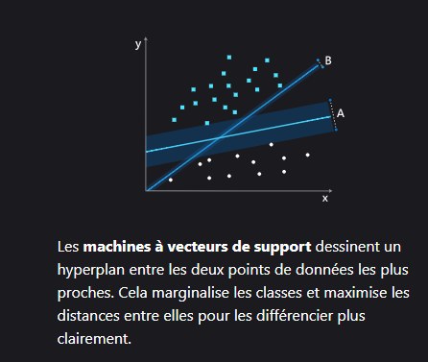
3. Principaux algorithmes 3.4. Machines à vecteurs de supports

Slide 34
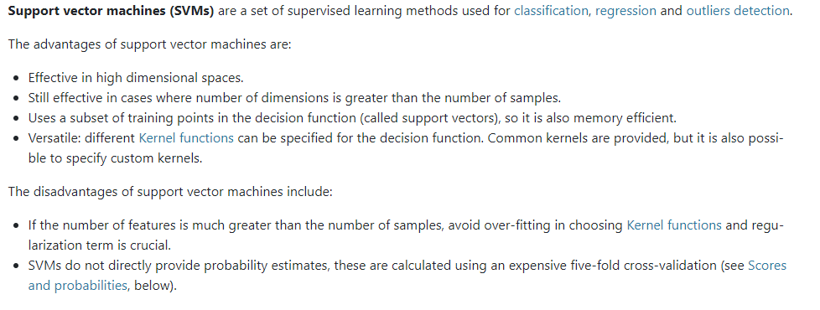
3. Principaux algorithmes 3.4. Machines à vecteurs de supports

Slide 35
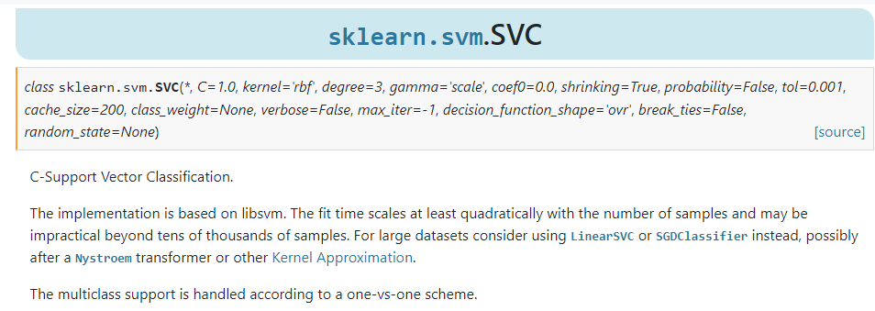
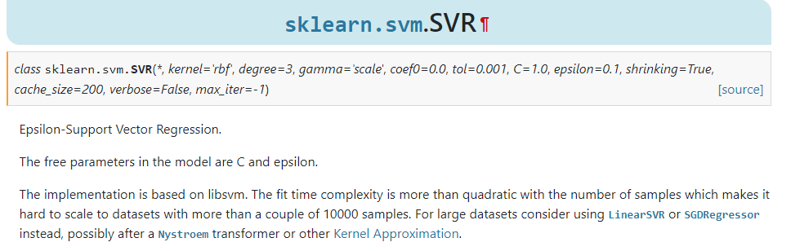
3. Principaux algorithmes 3.4. Machines à vecteurs de supports
Paramètres

Slide 36
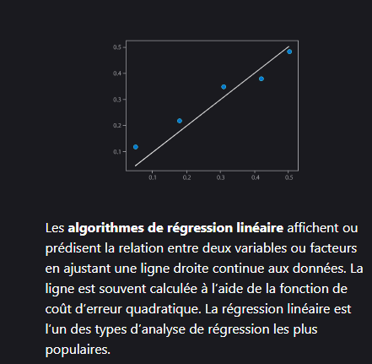
3. Principaux algorithmes 3.5. Régression linéaire
Utilisation: régression, Vérifier les contraintes paramétriques

Slide 37
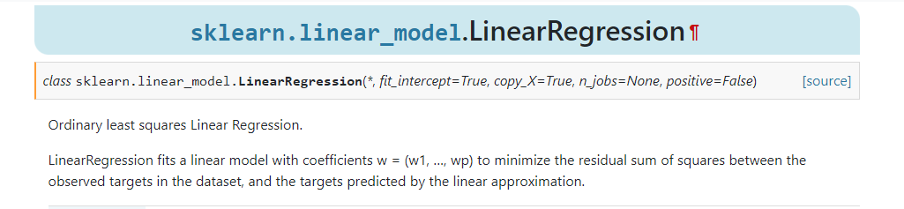
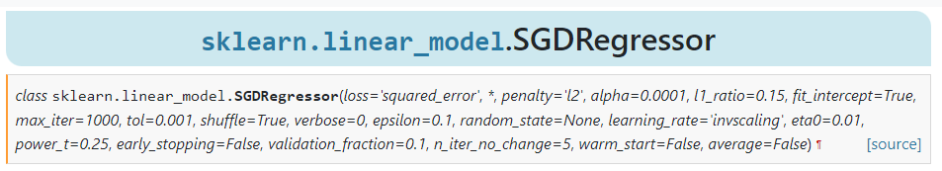
3. Principaux algorithmes 3.5. Régression linéaire
Paramètres

Slide 38
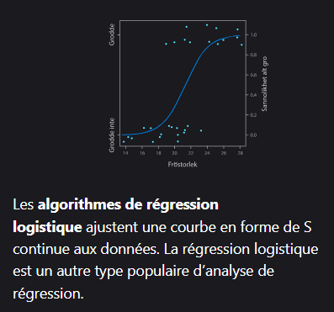
3. Principaux algorithmes 3.6. Régression logistique
Utilisation: Classification

Slide 39
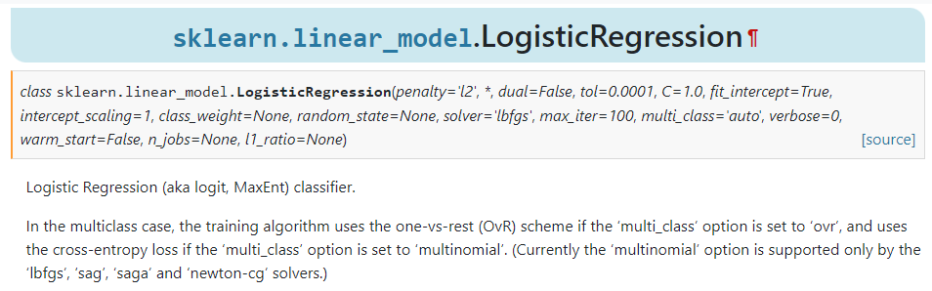
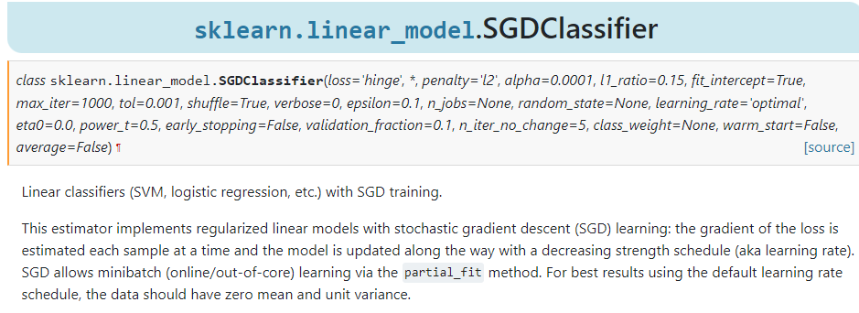
3. Principaux algorithmes 3.6. Régression logistique
Paramètres

Slide 40
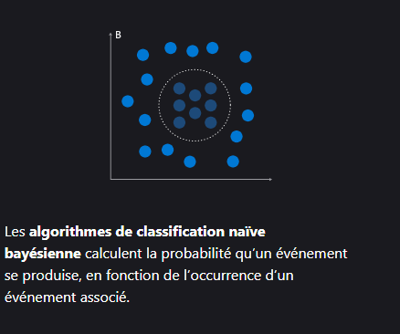
3. Principaux algorithmes 3.7. Classification naïve bayésienne
Utilisation: Classification

Slide 41
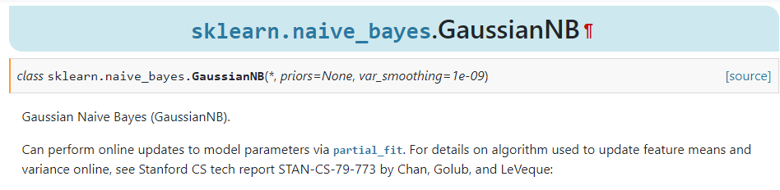
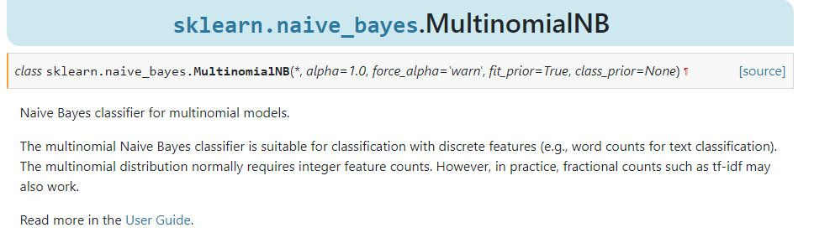
3. Principaux algorithmes 3.7. Classification naïve bayésienne
Paramètres

Slide 42
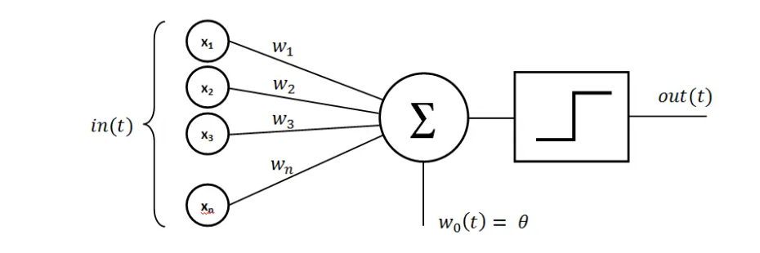
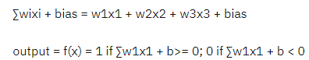
3. Principaux algorithmes 3.8. Réseau de neurones artificiels (ANN)
Perceptron: unité du ANN
Weight for each input
Input
Output
Fonction d’activation

Slide 43
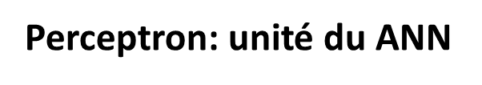
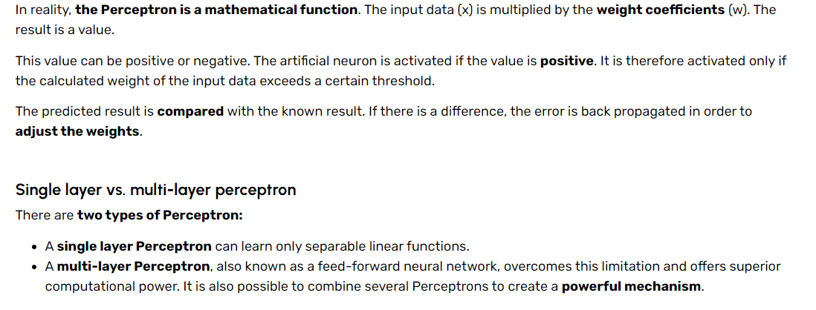
3. Principaux algorithmes 3.8. Réseau de neurones artificiels

Slide 44
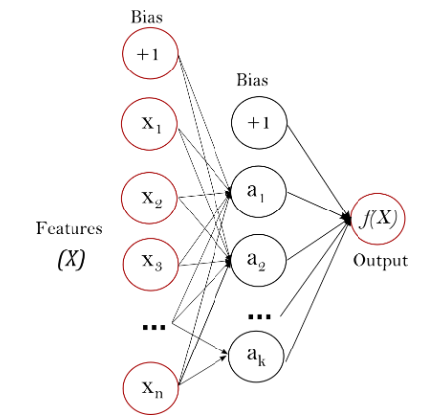
3. Principaux algorithmes 3.8. Réseau de neurones artificiels
Utilisation: classification, régression
One hidden layer MLP

Slide 45
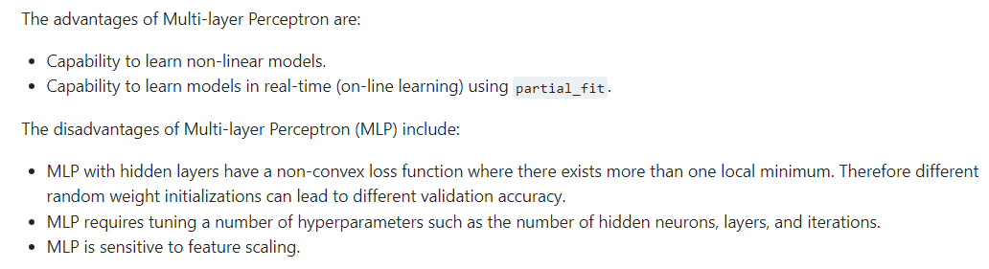
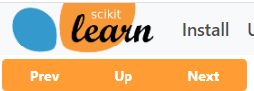
3. Principaux algorithmes 3.8. Réseau de neurones artificiels

Slide 46
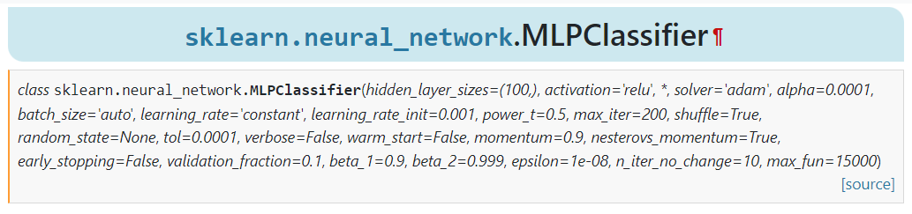

3. Principaux algorithmes 3.8. Réseau de neurones artificiels
Paramètres

Slide 47
4. Entraînement des modèles 4.1. Apprentissage
Choisir l’algorithme compatible avec le problème à résoudre
Encodage/Normalisation au besoin
Implémentation de chaque algorithme dans scikit-learn dans sa propre classe
Importer le module correspondant: https://scikit-learn.org/stable/user_guide.html
linear_reg = LinearRegression()
Logit_reg = LogisticRegression()
RF_model = RandomForestClassifier ( )

Slide 48

4. Entraînement des modèles 4.1. Apprentissage
Appliquer la méthode fit pour entrainer l’algorithme
linear_reg. fit(X_train, y_train)
Logit_reg.fit(X_train, y_train)
RF_model.fit(X_train, y_train)

Slide 49
4. Entraînement des modèles 4.2. Hyperparamètres optimaux
Trouver les meilleurs hyperparamètres (par validation croisée) au besoin
Méthodes de validation croisée nombreuses: K-fold, leave one out (LOO), Leave P Out (LPO), Shuffle & Split CV, Stratified k-fold:
https://scikit-learn.org/stable/modules/cross_validation.html#cross-validation-iterators

Slide 50


4. Entraînement des modèles 4.2. Hyperparamètres optimaux
Utiliser grid searchCV ou Randomized SearchCV:

Slide 51


4. Entraînement des modèles 4.2. Hyperparamètres optimaux

Slide 52


4. Entraînement des modèles 4.2. Hyperparamètres optimaux
Calculer le score obtenu en validation croisée pour la comparaison des modèles

Slide 53


4. Entraînement des modèles 4.2. Hyperparamètres optimaux
Comparaison score validation croisée sans/avec optimisation

Slide 54
5. Evaluation des modèles 5.1. Choix par validation croisée
Après recherche des hyperparamètres
Scores/métriques adaptés au problème étudié
Choisir ceux ayant les meilleures métriques ou scores

Slide 55

5. Evaluation des modèles 5.2. Evaluation finale
Toujours sur les données non vues (test set)
Construire une fonction d’évaluation unique pour l’ensemble des modèles

Slide 56
6. Prédiction sur les nouvelles données
Model.predict(nouvelles_données)
S’assurer de mettre en forme les nouvelles données
Ecrire une fonction pour la prédiction

Slide 57
Conclusion
Méthodologie stricte pour le développement et validation des modèles de ML
Ne jamais évaluer un modèle sur les donnés ayant servit à son entrainement

